Slide 1
丝之歌观光之旅插件立项书
汇报人：陈冠斌

Slide 2
突发回味体验
角色行过，突起鸟影，连续动画即刻展开
营地在脚边缓缓铺展，你轻步走过时，鸟群骤然飞起，羽翼划破空气的声响，与此起彼伏的啼鸣交织成曲。你本是偶然驻足的客人，却被这片土地以最热烈的方式迎接，每一道足迹都成了它们欢呼的由头。
The campsite unfolds slowly at your feet. When you walk softly by, birds suddenly soar upward; the rustle of their wings and the overlapping calls weave into a melody. You are but a guest who stopped by by chance, yet this land greets you with utmost warmth-every trace of your steps becomes the reason for their cheer.
B站评论：当时这一场景还挺震撼的!
B站评论：丝之歌第一个美到我就是这一群小虫子飞起来

Slide 3
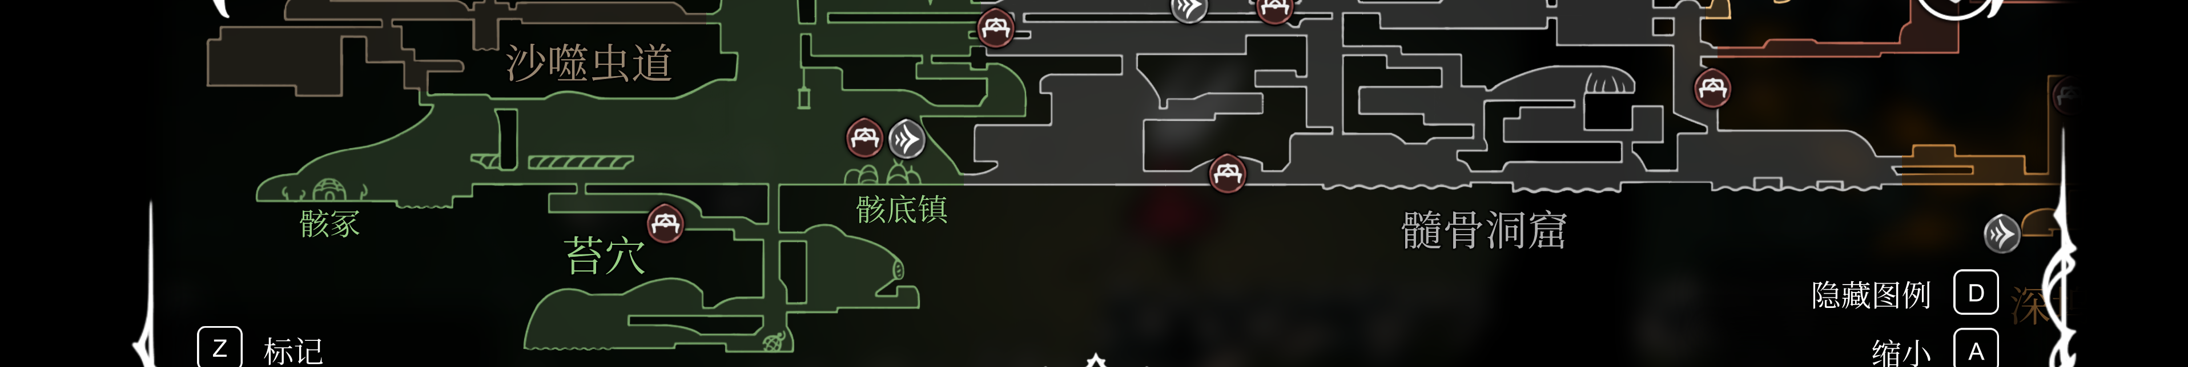
漫长变幻之旅
驰骋于视野尽头的坦途，感受RT模块启动带来的贴背推力，目之所及皆是变幻的万千景域
我走过这个世界的各个角落，或快或满，我的内心映射着这个世界，这个世界留下了我走过的痕迹。
I have wandered every corner of this world, my pace sometimes brisk, sometimes slow. My heart mirrors the world back as it is, while the world, in turn, bears the soft traces of my journey.00

Slide 4

痛点问题
丝之歌有些风景很美，非常适合连续按RT加速的观光之旅，不用进行跳跃和攻击
当有了跳跃和攻击，美的体验（手感、视觉）就突然中断了
RT加速长时间
无法用右RT或者右移动登陆陆地
手感和视觉突然中断
角色从左往右移动
真实场景：甲木林打BOSS的那一段赶路

Slide 5
痛点问题
用户只是想体验一下独特的风景和角色移动体验，奈何对于大部分玩家不友好
真实场景：

Slide 6
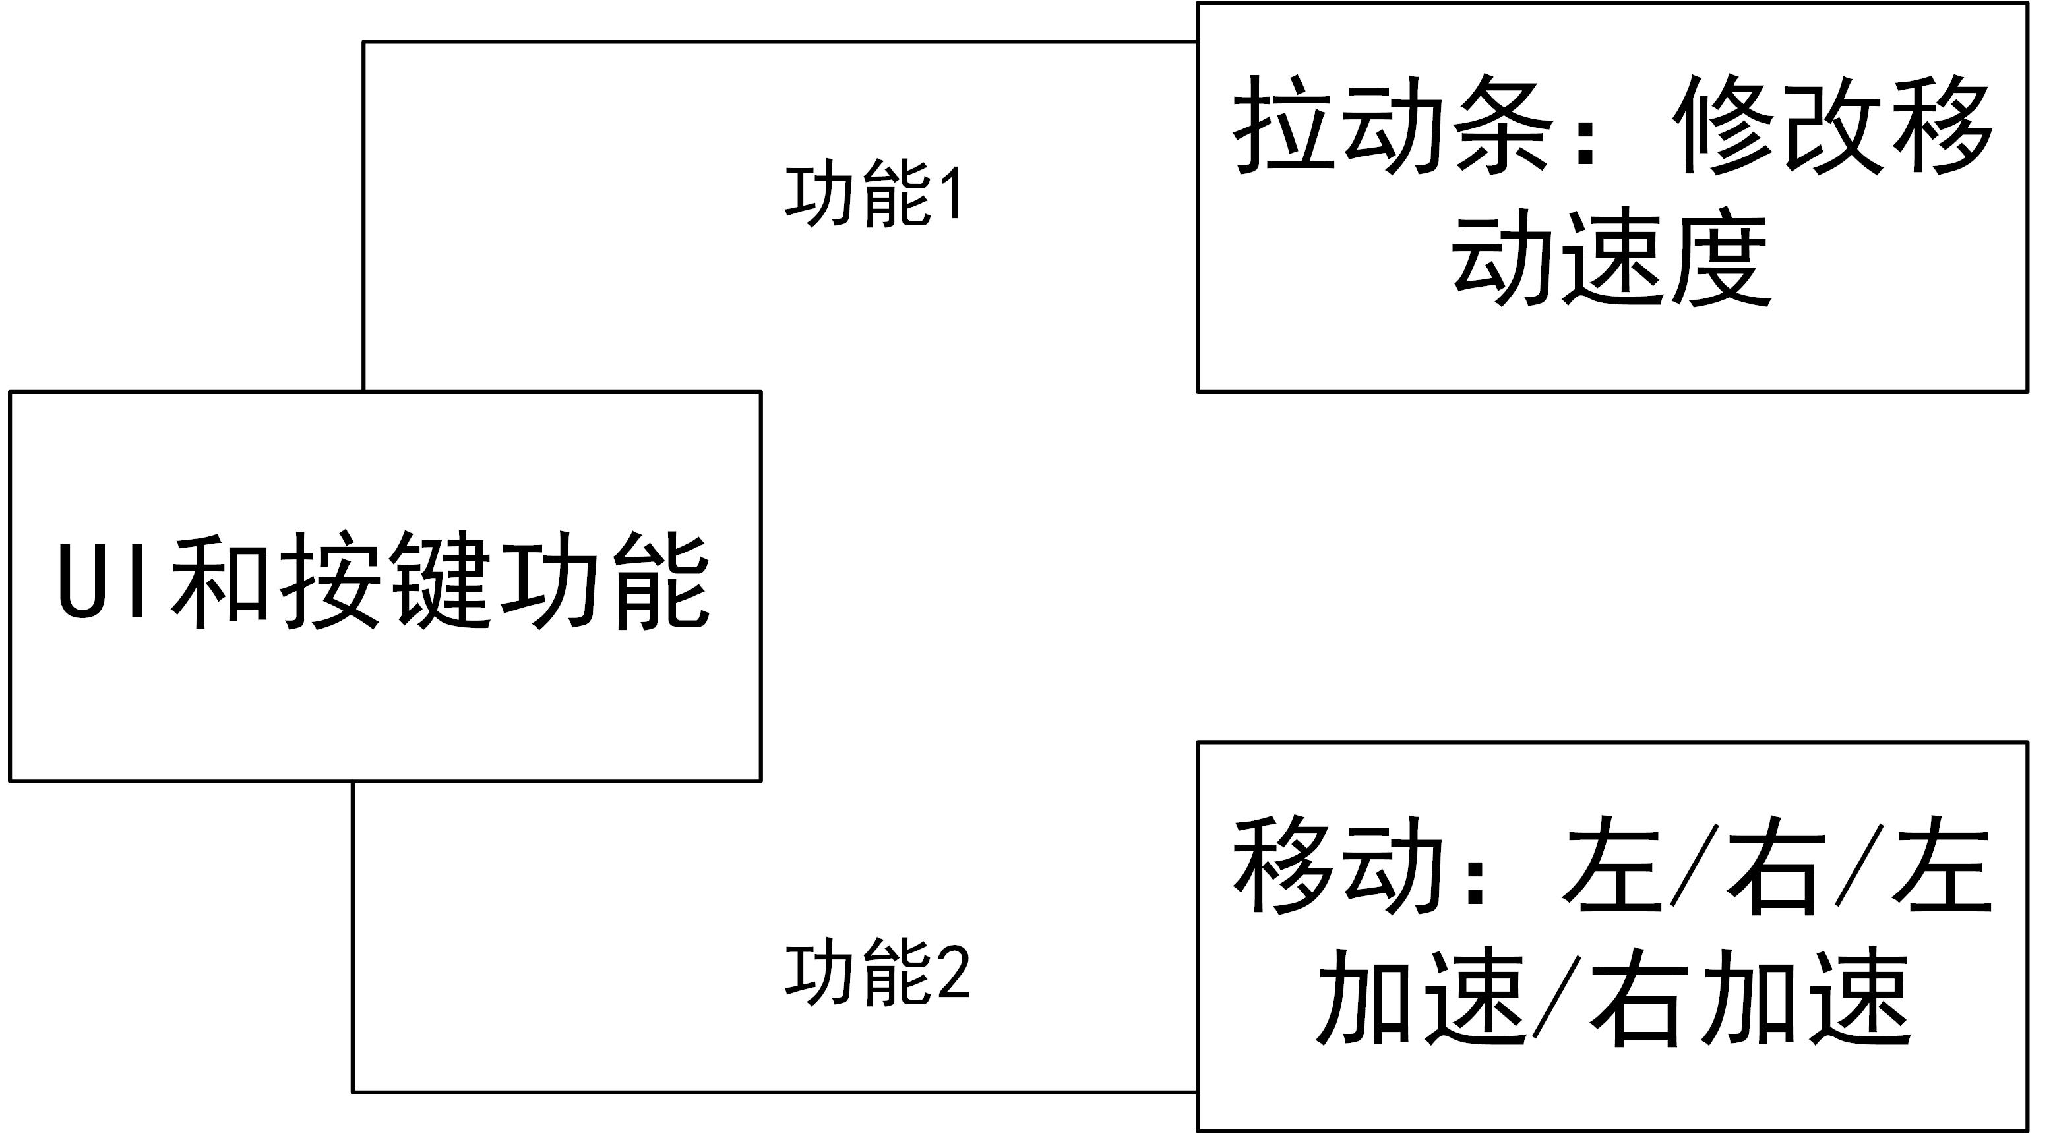
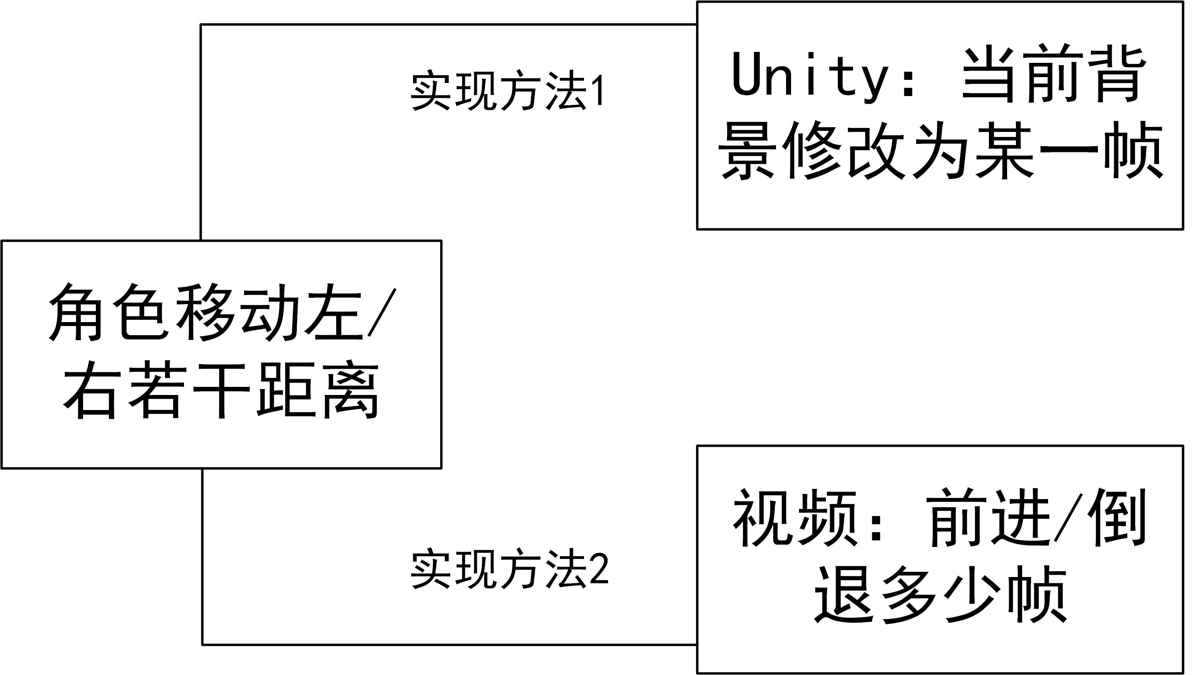
技术方案
Xbox RT触感：模拟和套壳（两种技术方案）

Slide 7
技术方案
实现方法3：基于丝之歌游戏的插件开发
Mod
不死
无限武器/灵魂
无限二段跳
一击必杀
小骑士与大黄蜂自由切换
短距离从A到B（单次操作）？
长距离从A到B（只操作左/右）？
Notes:
【空洞骑士】最新11项内容修改器，无敌，无限跳、无限灵魂等，打开即用_哔哩哔哩bilibili_空洞骑士

Slide 8
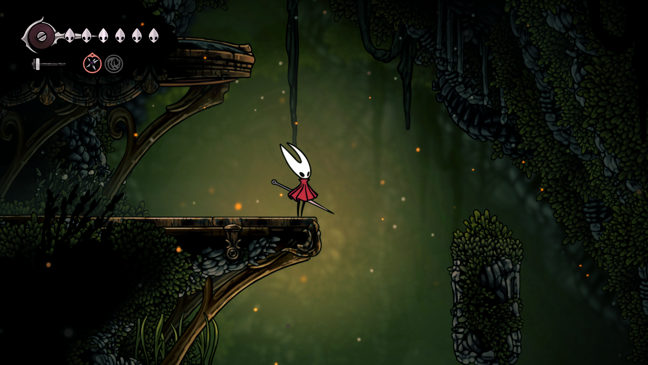
观光之旅多分叉情形（进阶）
1 对应位置的识别和UI设计
2 角色自动移动
Press Q
Press E

Slide 9
关键问题-如何从任意位置到任意位置（插件开发方案）
不死mod（大幅减少开发难度）
加速mod（大幅减少用户等待时间）
自动到达起点位置（大幅减少用户操作时间）

Slide 10
谢谢大家
Q & A

Slide 11
游戏主打
免费游玩
GitHub代码全部开源，便于不受限制的修改和重用
有什么想法，可以提，主打一个听劝，可以比较快地迭代新版本

Slide 12


花费预估
项目 | 描述 | 金额/时间
时间 | 7 Days | 40-50小时
金钱
精神犒劳费 | 星穹铁道、鸣潮、雀魂小月卡 | 90元
物理犒劳费 | 饮料、巧克力、薯片等 | 200元

Slide 13
变现策略
模式 | 平台/方式 | 项目 | 显性/隐性收益 | 预估数量 | 小计 (人民币) | 备注
个人价值 | GitHub | Fork | 隐性收益: 50元 | 5 | 250元
 |  | Star | 隐性收益: 25元 | 20 | 500元
 |  | Issue | 隐性收益: 10元 | 20 | 200元
 | 小红书 | 帖子 | 隐性收益: 50元 | 3 | 150元
 |  | 评论 | 隐性收益: 5元 | 50 | 250元
 |  | 点赞 | 隐性收益: 5元 | 50 | 250元
赞助商赞助 | 插件内展示 | 图标赞助 | 显性收益: 800元 | 1 | 800元 | 插件打开时显示赞助商图标（目标赞助方：丝之歌官方、Aifadian、GitHub Sponsors）
官方赞助 | Pre玩 （类似PV） | 官方赞助 | 显性收益: 800元 | 1 | 800元 | 丝之歌官方赞助

